Slide 1

CHÀO MỪNG CÁC CON
ĐẾN VỚI TIẾT HỌC

Slide 2


BÀI 17
NIỀM VUI TUỔI THƠ
TIẾT 3
TẬP VIẾT: CHỮ HOA H

Slide 3

YÊU CẦU CẦN ĐẠT
1. Viết đúng chữ H cỡ vừa và cỡ nhỏ.
2. Viết đúng câu ứng dụng:
Hǌ κầy δŪg Ǉày hǌ bạn.
3. Rèn cho mình tính kiên trì và cẩn thận khi viết.

Slide 4
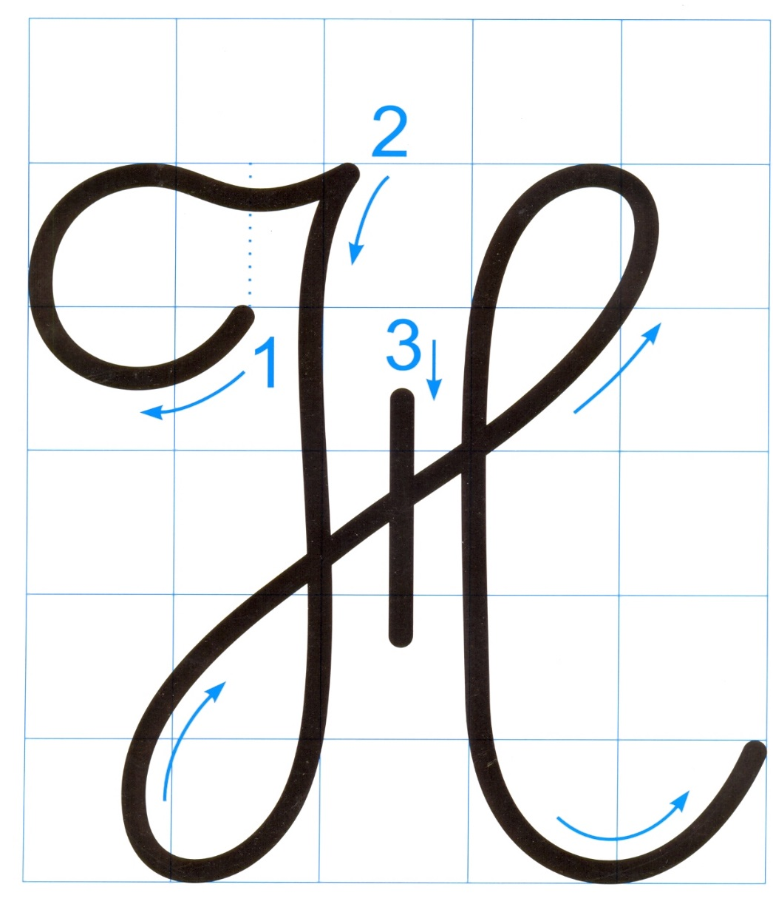

Chữ hoa H gồm 3 nét:
5 ô li
Nét 1 là kết hợp của 2 nét cơ bản cong trái và lượn ngang.
5 ô li
Nét 2: là kết hợp của 3 nét cơ bản khuyết ngược, khuyết xuôi và móc ngược phải.
Nét 3 là nét thẳng đứng (giữa đoạn nối của 2 nét khuyết).

Slide 5
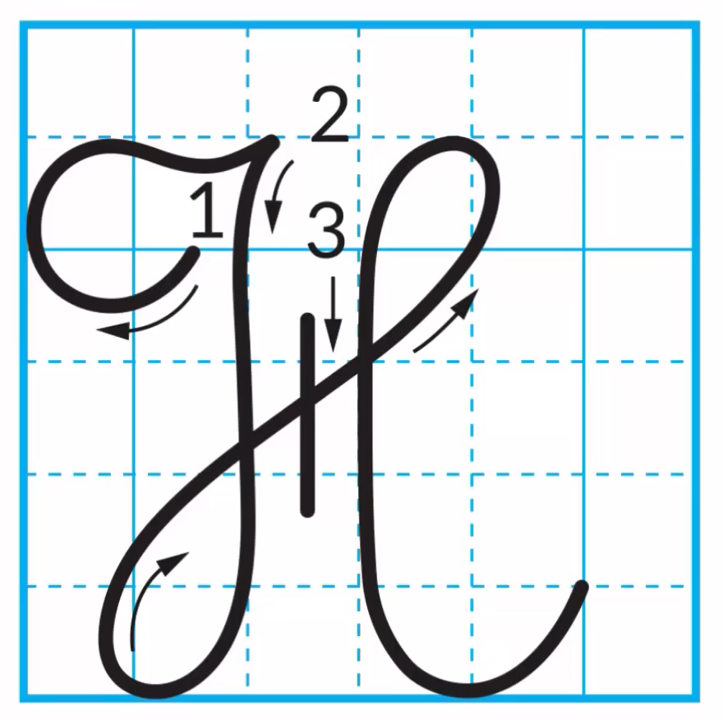
Hướng dẫn viết chữ hoa H

Slide 6
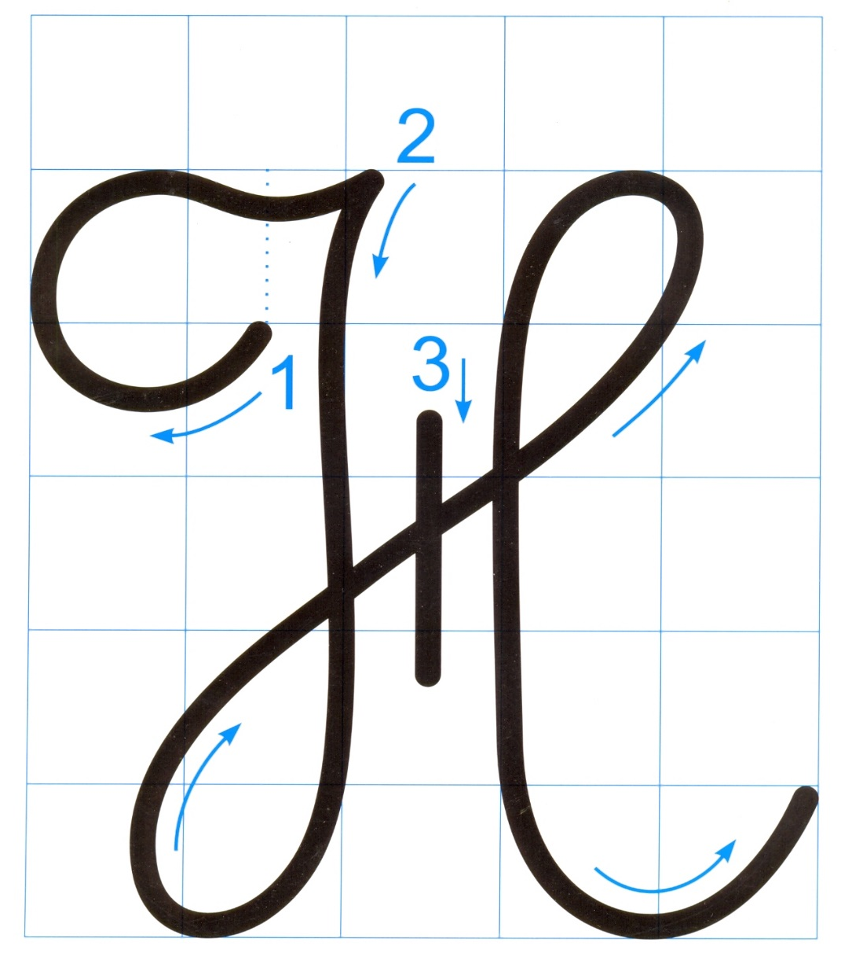
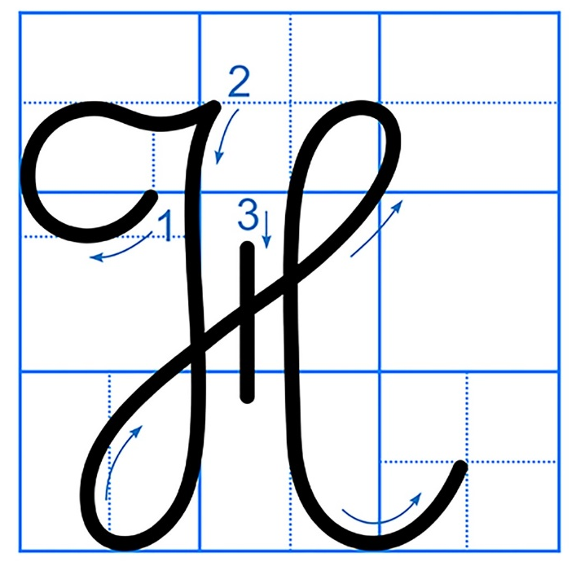
Nhận xét chữ hoa H cỡ vừa và cỡ nhỏ?

Slide 7
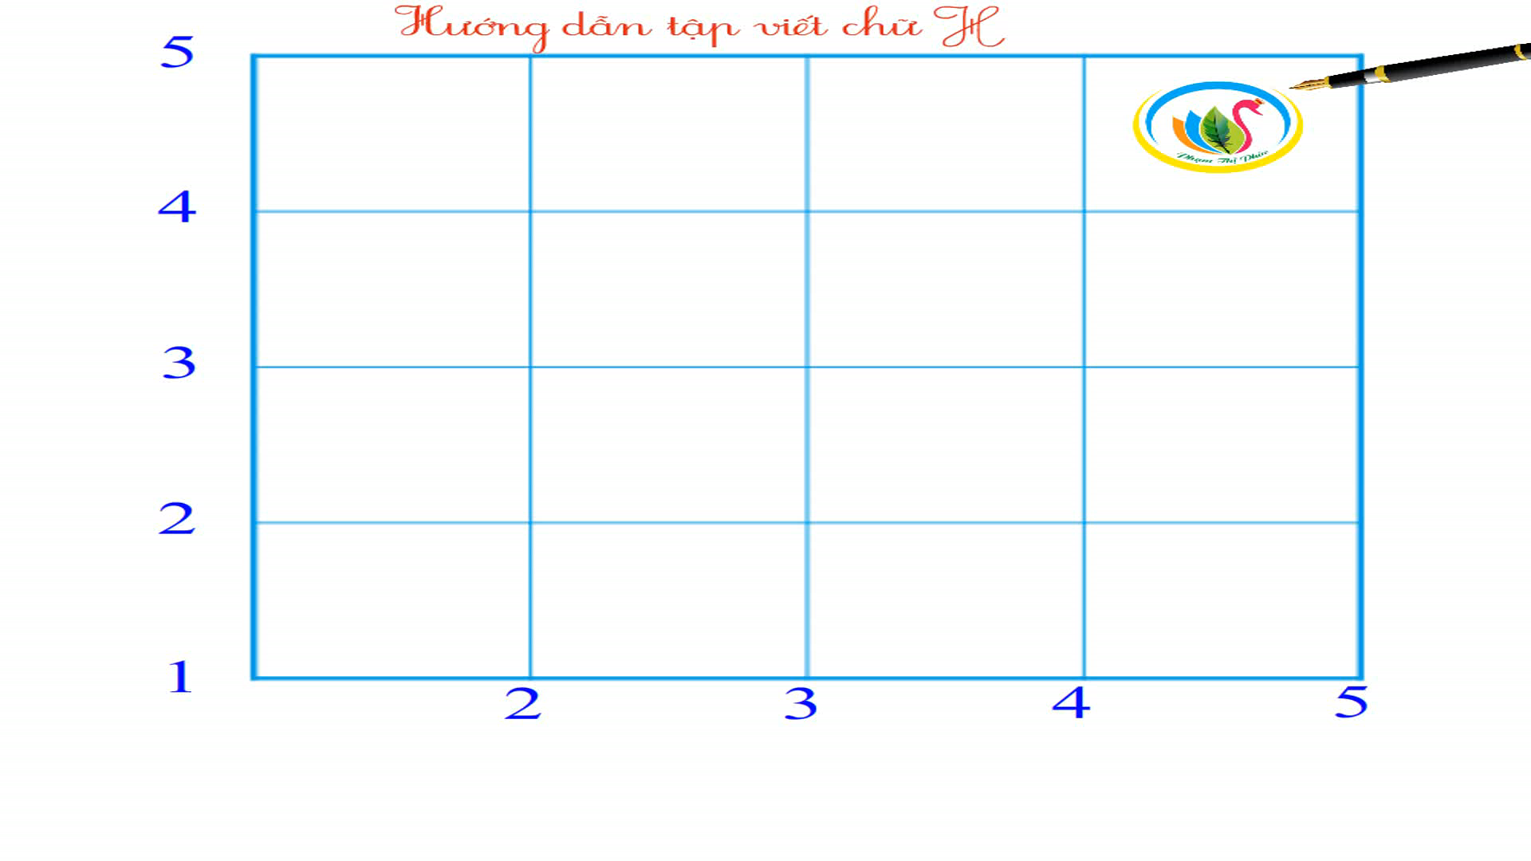

Slide 8







Câu ứng dụng

Slide 9



VIẾT CÂU ỨNG DỤNG
BÀI 17
Học thầy không tày học bạn.
Em hiểu câu “Học thầy không tày học bạn” nói về điều gì?
Ngoài việc học thầy cô ở trường lớp, chúng ta còn có thể học hỏi từ bạn bè xung quanh.

Slide 10
Học thầy không tày học bạn.
Liên hệ:
Em thấy có những điều gì mình có thể học tập từ bạn? Em hãy chia sẻ ý kiến của mình.

Slide 11

Học thầy không tày học bạn.
a. Chữ cái nào được viết hoa?
b. Hãy nêu độ cao của các con chữ có trong câu ứng dụng?
c. Cách đặt dấu thanh ở các chữ như thế nào?
d. Khoảng cách giữa các chữ ghi tiếng như thế nào?
Notes:
Khi viết câu ứng dụng, các con chú ý khoảng cách giữa các chữ ghi tiếng bằng khoảng cách 1 con chữ o.

Slide 12
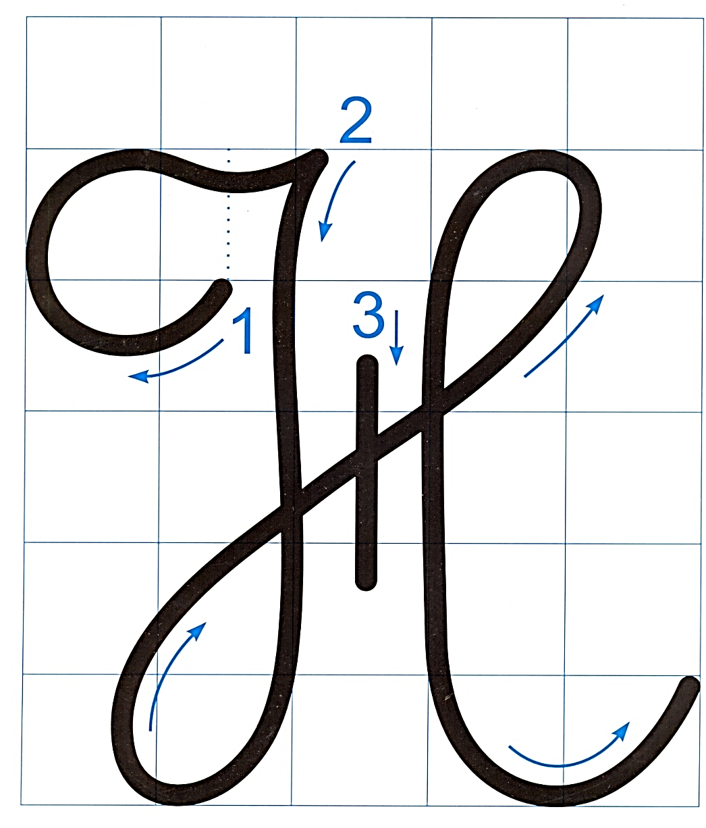

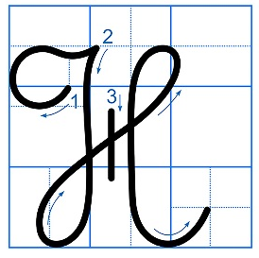


Học thầy không tày học bạn.

Slide 13
CHÀO TẠM BIỆT
CÁC CON!

